Slide 1
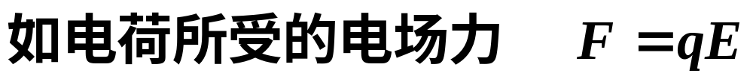
【静电场】：
静电场最基本的物理量是场强与电势，它们完全由电场本身决定，故在所有与静电场有关的问题中应该先求电场强度或者电势的分布，再求其他物理量！！
phypzq@zj165.com

Slide 2
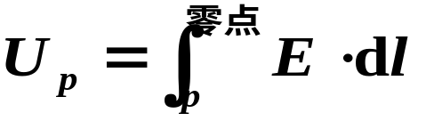
一、主要掌握电势的定义以及相应的计算方法：
①.对于电荷分布高度对称的带电体（电场强度易求），用电势的定义式计算
复习高斯定理的应用方法！（三种对称性的情况及相关电势分布的直接叠加方法）
phypzq@zj165.com

Slide 3
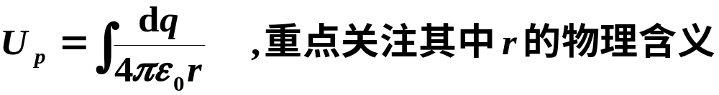
②.对于电荷分布部分对称或一般的带电体（电场强度不易求），用电势的叠加式计算
掌握三种电荷密度之间的换算！（方法是通过dq 的确定）
phypzq@zj165.com

Slide 4
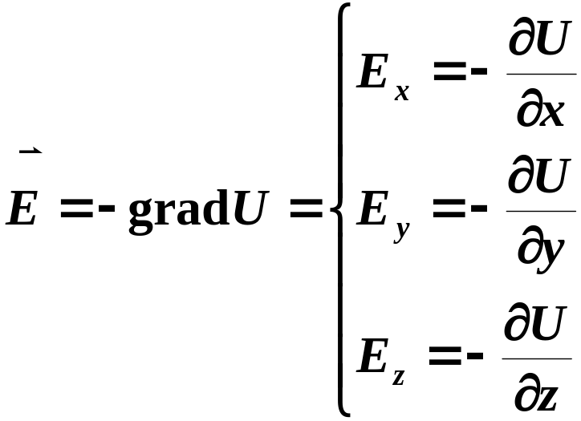
二、掌握已知电势与电场强度的相互关系：
重点掌握已知U (x,y,z)求电场强度，注意公式中的负号！
phypzq@zj165.com

Slide 5
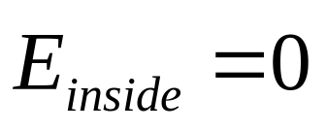
三、静电平衡下的导体的性质：
导体内部场强处处为零
其它相关性质均可由此性质导出！
静电平衡情况下首先要重新确定电荷的分布（找到合适的参考点是关键），再求相应的电场强度与电势！
注意：两导体相连意味着电势相等，导体接地意味着电势为零！
phypzq@zj165.com

Slide 6
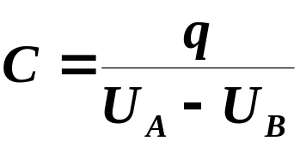
四、重点掌握计算电容的基本步骤：
1.先假设两极板分别带电+q、-q；
2.用高斯定理求电场强度的分布；
3.求两极板间的电势差；
4.
也可以记住常见的三种电容器的电容表达式，再通过串并联求解！
phypzq@zj165.com

Slide 7

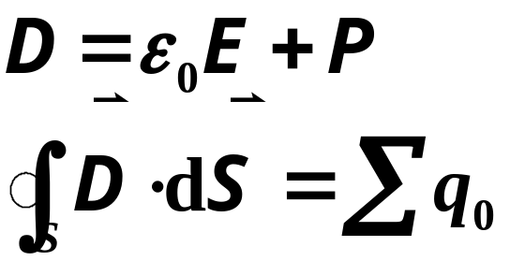
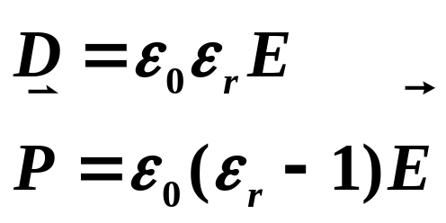
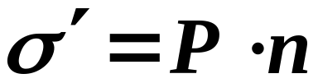
五、静电场中的电介质：
了解电介质的极化过程及微观本质，重点掌握电介质中的高斯定理及应用方法！
有电介质存在时解题均应先求D（ D与电介质无关） ，再求E 等其它物理量！！
phypzq@zj165.com

Slide 8
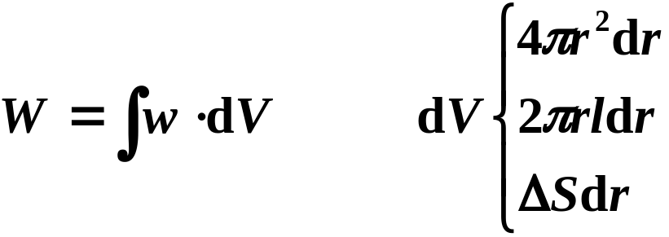
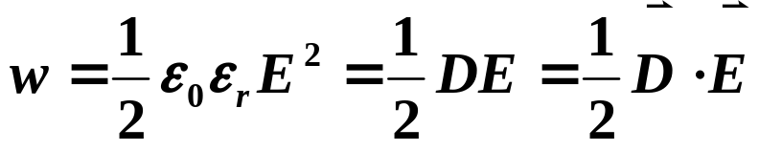
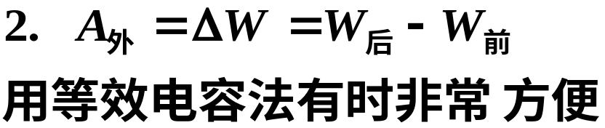
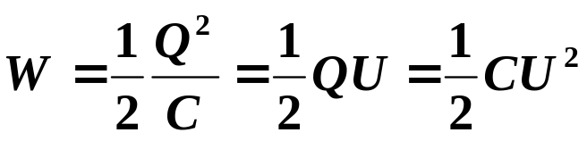
六、静电场能量的计算：
计算电场能量的常用方法有两种：
1.定义式
phypzq@zj165.com

Slide 9
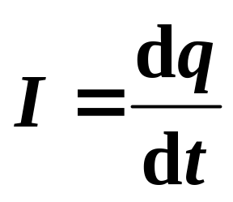
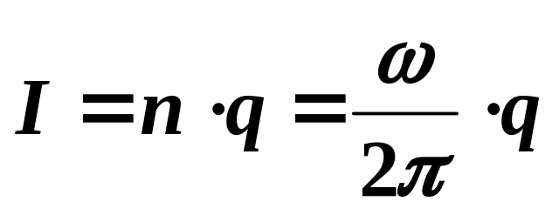
【静磁场】：
掌握电流的定义，确切理解电流元产生磁场的概念，掌握毕--萨定律及解题步骤，并能用它计算一些简单问题中的磁感应强度，能熟练应用安培环路定律求解电流分布具有高度对称性时的磁场分布！！
phypzq@zj165.com

Slide 10
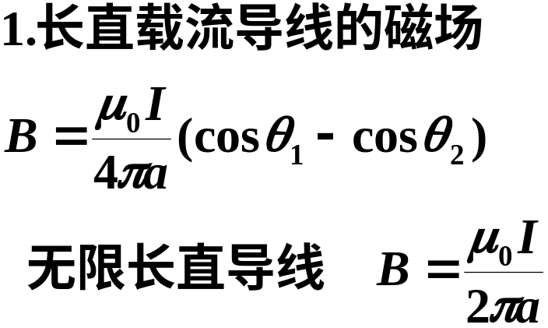
一、记住几种常见的磁场分布：
phypzq@zj165.com

Slide 11
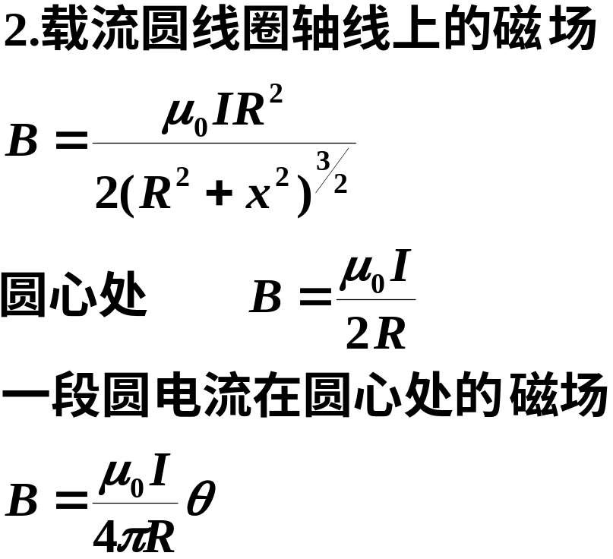
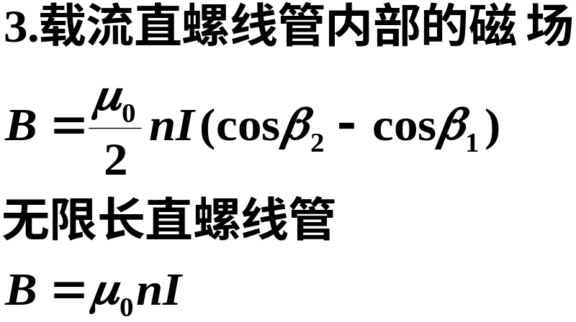
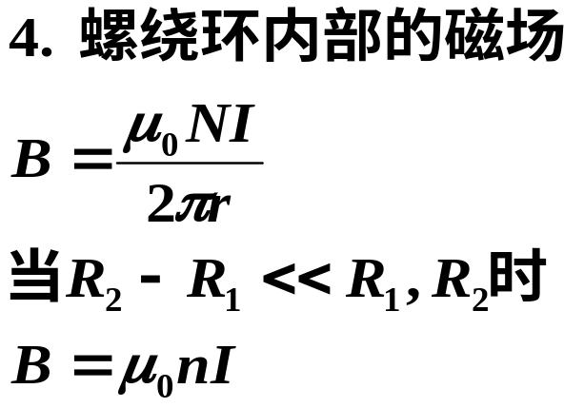




phypzq@zj165.com

Slide 12
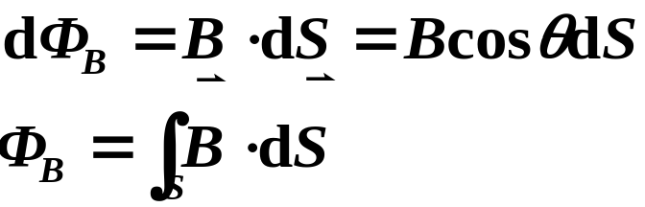
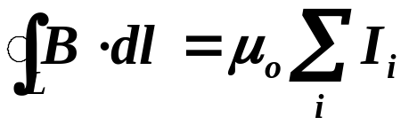
二、掌握磁通量的定义和计算方法：
关键注意掌握面积元的选取原则！
三、熟练掌握用安培环路定理求磁感应强度的条件与方法：
phypzq@zj165.com

Slide 13
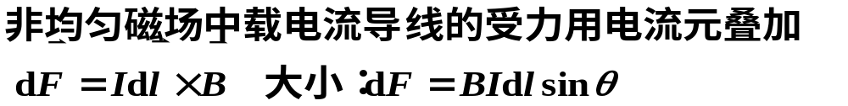
四、掌握电流元受磁场力的安培定律，并能熟练计算载流导线受磁场的安培力

Slide 14
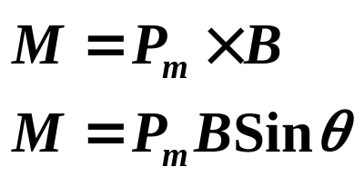
五、了解磁矩的概念和载流线圈磁矩的定义，会计算它在均匀磁场中所受的磁力矩
注意其中的S为线电流I包围的面积
载流线圈在匀强磁场中所受的磁力矩为
phypzq@zj165.com

Slide 15
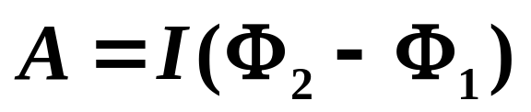
六、掌握磁场力作功的计算方法
七、掌握霍尔效应等相关问题的判断（先确定带电粒子所受磁力的方向！）
phypzq@zj165.com

Slide 16
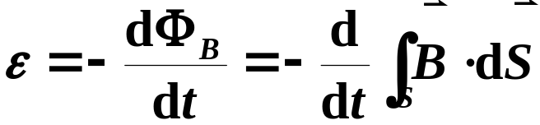
【电磁感应】：
一、理解产生感应电动势的条件及实验事实，理解产生动生电动势的非静电力及电动势的计算方法：
法拉第电磁感应定律是任何情况都可以用的实验规律，关键要构造闭合回路确定磁通量！
在具体计算时先求ε的绝对值，再用楞次定律来定方向
【特别注意】：先求总的磁通量Φ_{B}，再对Φ_{B}进行时间求导。

Slide 17
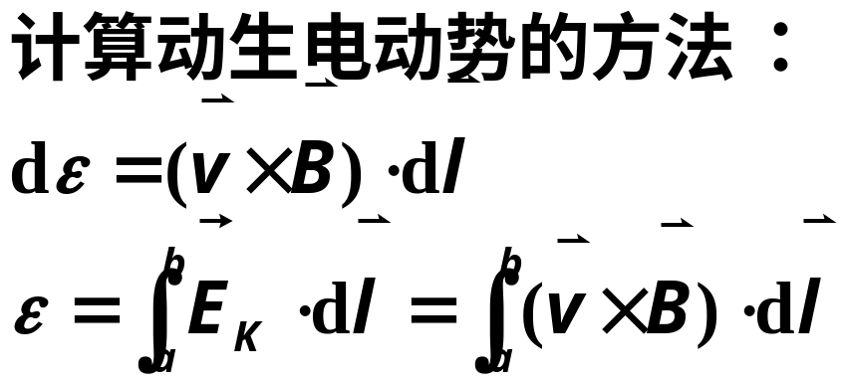
二、掌握动生电动势的计算方法：
注意：计算动生电动势时，不要考虑磁场的变化！
如果有闭合回路也可以用法拉第电磁感应定律求解！但这样求得的电动势是总电动势！
phypzq@zj165.com

Slide 18
三、熟练掌握计算感生电动势的两种方法了解涡旋电场及涡电流的产生条件及特点：
感生电动势的计算重点掌握先求任一时刻的磁通量，再用法拉第电磁感应定律，关键是掌握添辅助线的方法！（一般对于圆柱形轴对称的磁场通常是添半径或者半径的延长线！）
phypzq@zj165.com

Slide 19
四、掌握自感、互感系数的定义及计算方法；理解磁场的能量分布特点，掌握磁场能量的计算方法。
其计算步骤与计算电容很类似：
1.假设线圈通有电流I；
2.求出磁场分布；
3.计算相应的磁通量；
4.求出 L 或 M （I一定消去）。
phypzq@zj165.com

Slide 20
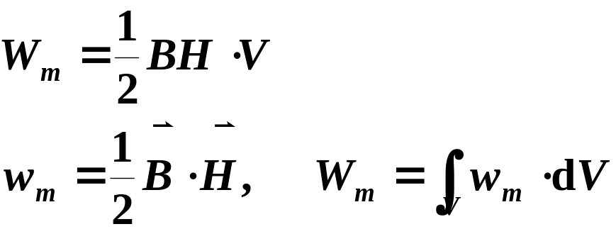
磁场能量：
五、掌握位移电流（感生磁场）的定义及计算方法，以及方向的判断；理解麦克斯韦方程组中各方程的物理意义；
phypzq@zj165.com

Slide 21
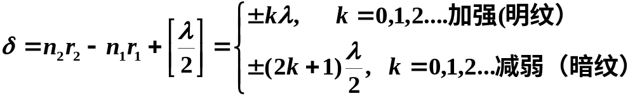
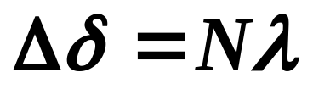
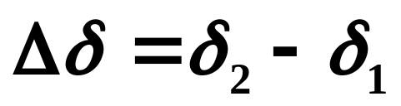
【波动光学】：
一、干涉：（相干------两个谐振动合成）
条纹移动必然对应光程差的改变：
phypzq@zj165.com

Slide 22
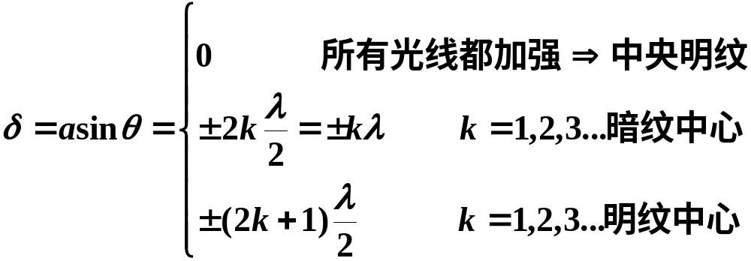
二、衍射：（正确理解衍射角θ的含义及与总光程差、屏上位置的关系）
单缝夫琅禾费衍射在屏上出现明暗条纹的条件公式较特别为：（掌握用半波带分析的基本方法）
phypzq@zj165.com

Slide 23

三、光栅衍射
光栅衍射的整个过程是平行光先经各个单缝衍射后，再进行缝与缝之间的多光束干涉！故光栅的衍射条纹应看作单缝衍射和多光束干涉的综合结果。（会分析其中干涉条纹受单缝衍射的调制关系！）
phypzq@zj165.com

Slide 24
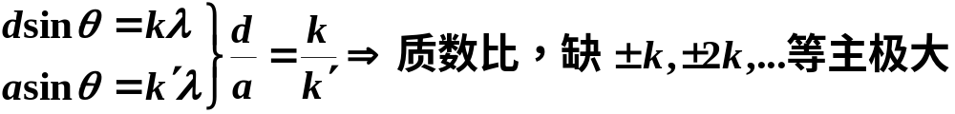
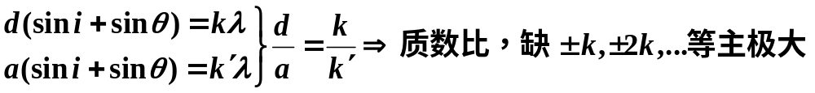
斜入射时，两组方程同时改变
最大的改变是条纹不再对称分布，有k_{max}与k_{min}的不同！！
phypzq@zj165.com

Slide 25
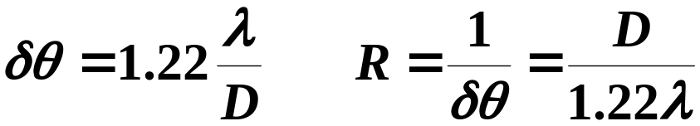
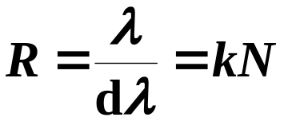
四、光学仪器的分辨本领：
1.光学透镜类的最小分辨角与分辨本领：
2.光栅的分辨本领:
phypzq@zj165.com

Slide 26
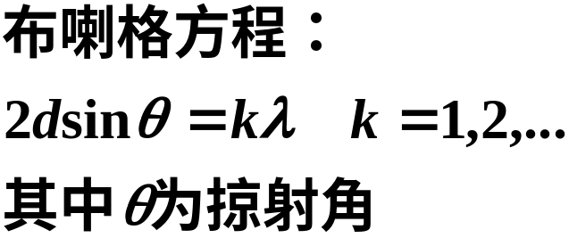
五、X射线在晶体上的衍射：
phypzq@zj165.com

Slide 27

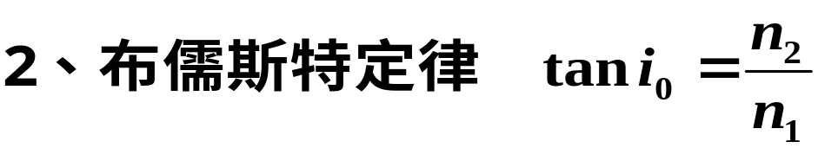
六、光的偏振：
如双折射中的主折射率、波片和晶片等
phypzq@zj165.com

Slide 28

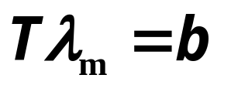
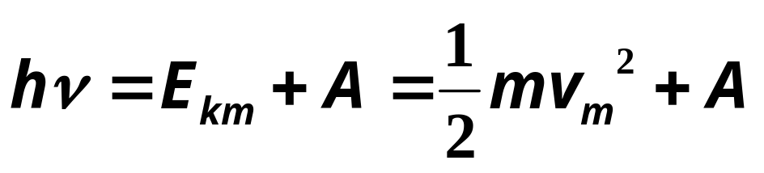
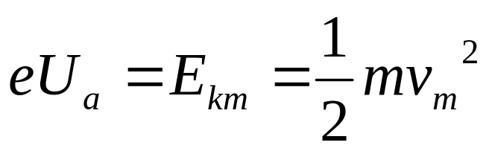
【近代物理】：
1、 黑体辐射： 两种基本定律及T, λ_{m} ,E 三者变化关系
2、 光电效应： 掌握爱因斯坦方程及各种概念
phypzq@zj165.com

Slide 29
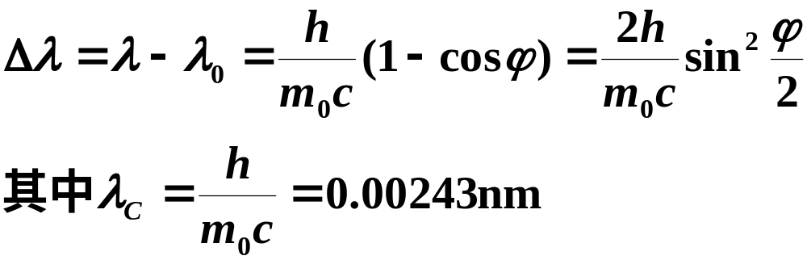
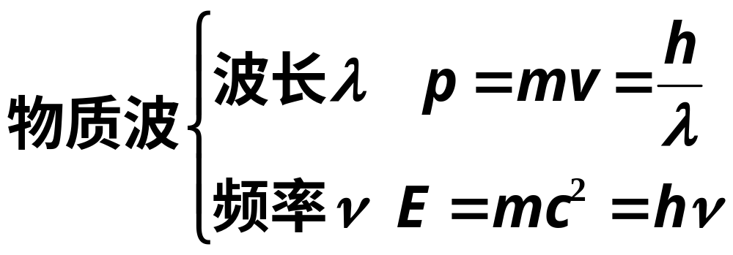
3、 康普顿散射及计算方法；
4、德布罗意波波粒二象性： 区分对比光子和电子的不同之处
phypzq@zj165.com

Slide 30
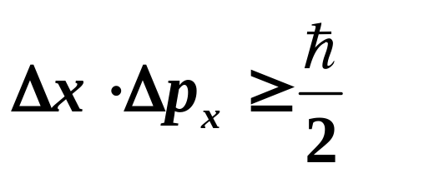
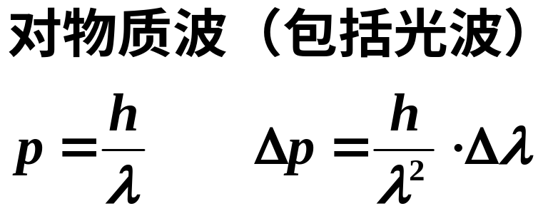
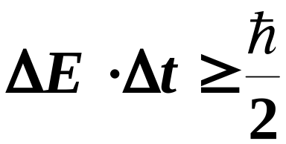
5、 不确定关系： 同一方向上粒子的位置和动量不能同时确定等！能估算有关物理量
phypzq@zj165.com

Slide 31
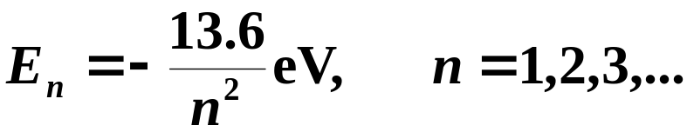

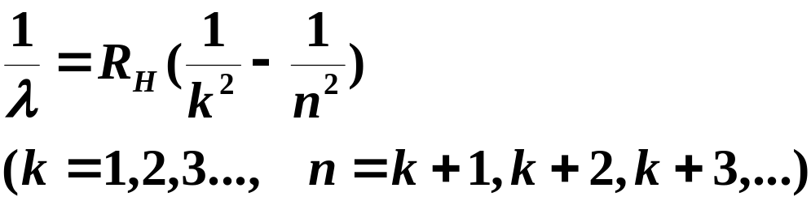
6、 波尔氢原子理论：
能量公式及跃迁方程
什么是电离能？有几个光谱系？极限波长如何确定？每个线系的最短波长与最长波长如何确定？
熟练掌握跃迁图！能求先到达某个最高能级n_{max}，再向下跃迁等问题。
phypzq@zj165.com

Slide 32
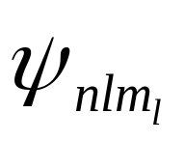
7、波函数的统计意义：
波函数的三条件：连续、有限、归一化 →定常数A
在已知波函数的情况下，会计算空间某处的概率密度或概率密度最大值处，或某范围内出现的概率等
掌握量子力学下氢原子的四个量子数的物理意义、相互关系及确定方法以及与角动量L，L_{Z}的关系，某一能级可容纳的最多电子数为2n²个
phypzq@zj165.com

Slide 33
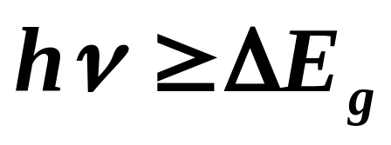
8、激光固体的能带结构 ：
掌握激光产生的条件及基本特性！
导体、半导体、绝缘体的能带特征。
重点把握掺杂半导体的能带特征， p型、n型、p-n结伏特曲线特征等，掌握禁带宽度与外加光子能量之间的关系
phypzq@zj165.com

Slide 34
请按照各章知识点，参考平时作业和历年考试复习总结！
phypzq@zj165.com

